Slide 1
(3) Purchase
Version du 21 juin 2018
Notes:
Les objectifs de cette session sont :
- Avoir un aperçu du workflow des acquisitions.
- Pouvoir gérer une commande, de sa création jusqu’à son envoi, quel que soit le type de commande.
- Pouvoir gérer des lignes de commandes (recherche, suppression…).

Slide 2
Plan général
Workflow général des achats
Workflows particuliers
Gestion des PO lines

Slide 3
Plan
Workflow général des achats
  Workflow des achats
  Créer une ligne de commande
  Review
  Packaging
  Interaction avec SAP
  Approbation
  Envoi
Workflows particuliers
Gestion des PO lines

Slide 4
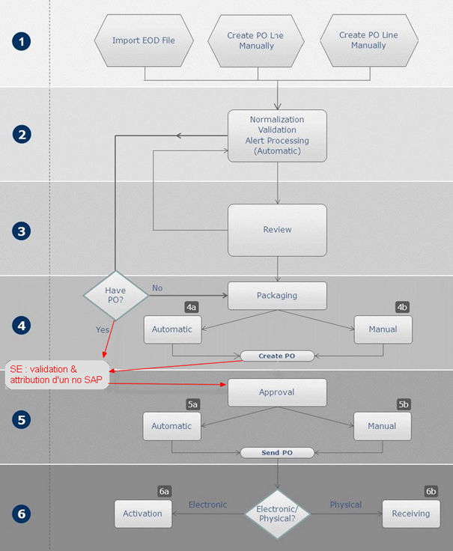
Workflow des achats
Notes:
Schéma des acquisitions dans Alma.
0. Suggestion d’achat (hors Alma) + décision de l’achat après vérification qu’il n’existe déjà pas de commande ou que le document n’a pas déjà été acquis par les Bibliothèques
On crée la PO line à partir :
d’une notice déjà existante dans la Institution Zone (IZ)
d’une notice de la Community Zone (e-ressources)
d’une notice importée depuis un catalogue externe
d’une notice créée via le Metadata Editor
d’une notice créée via les Purchase requests (→ notice obligatoirement à retravailler à la réception)
2. La ligne de commande est « validée » par un processus automatique. C’est-à-dire qu’Alma produira des alertes si certains champs ne sont pas remplis ou sont mal remplis.
3. Review : Révision éventuelle de la ligne de commande si des problèmes ont été détectés lors de l’étape précédente.
4. Packaging : Les PO lines sont regroupées en fonction du fournisseur, de la bibliothèque qui passe la commande, de la devise, de la « continuité » (One-time, continuous…) et de la méthode d’acquisition, pour créer une PO (= bon de commande). Une procédure automatique existe mais ne sera pas appliquée à l’ULiège.
4’. La PO est envoyée à la secrétaire exécutive pour encodage dans SAP (via un fichier Excel en attendant l’interfaçage avec SAP). Le numéro de bon de commande provenant de SAP est ensuite encodé dans Alma.
5. Approbation automatique ou manuelle. Envoi des commandes par mail ou par EDI (Electronic data interchange = permet d’échanger des données directement d’Alma vers le système du fournisseur).
6. Réception (pour le « papier ») ou activation (pour l’électronique).

Slide 5
Plan
Workflow général des achats
  Workflow des achats
  Créer une ligne de commande
  Review
  Packaging
  Interaction avec SAP
  Approbation
  Envoi
Workflows particuliers
Gestion des PO lines

Slide 6
Créer une ligne de commande (1)
Première étape
  Disposer d’une notice bibliographique !
    d’une notice déjà existante dans la Institution Zone (IZ)
    d’une notice de la Community Zone (CZ) (< e-ressources)
    d’une notice importée depuis un catalogue externe
    d’une notice créée via le Metadata Editor
    d’une notice créée via les « Purchase requests »
    → notice obligatoirement à retravailler à la réception !
Attention à ne pas créer de doublons !
Notes:
La première étape consiste à créer ou à importer une notice bibliographique. Il faut impérativement avoir des données bibliographiques pour pouvoir créer une ligne de commande.

Slide 7
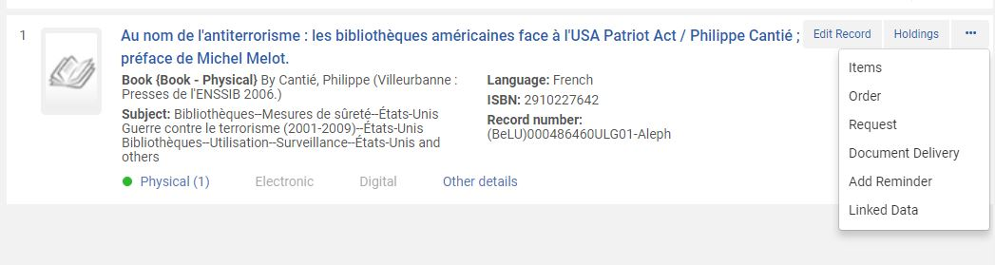
Créer une ligne de commande (1a)
  Notice déjà existante dans la Institution Zone (IZ)
Sans doute pas la majorité des cas de figure à l’ULiège
Rappel : toujours effectuer une recherche préalable dans l’IZ

Slide 8
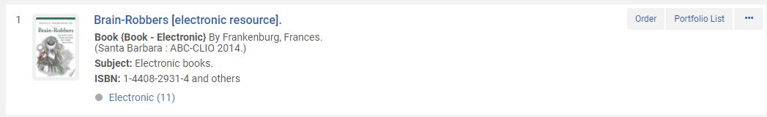
Créer une ligne de commande (1b)
  Notice de la Community Zone (CZ)

Slide 9
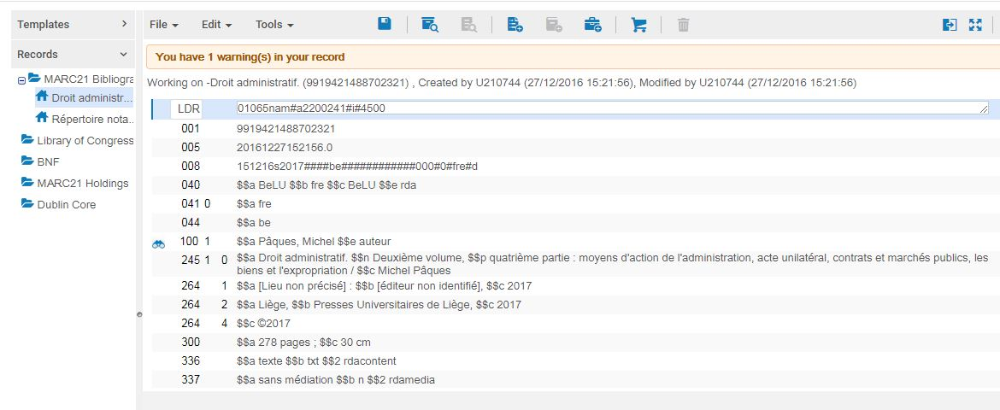
Créer une ligne de commande (1c, 1d)
    Notice importée depuis un catalogue externe
    Notice créée via le Metadata Editor
Notes:
Dans le « Metadata Editor » (après avoir créé ou importé une notice), cliquer sur l’icône du caddie.

Slide 10


Créer une ligne de commande (1e)
    Notice créée via le « Purchase request »
      Acquisitions > Purchase Requests > Create Purchase Request
      Uniquement pour les ouvrages (pas les souscriptions ou ordres permanents)
Notes:
Cette méthode modifie un peu le début du workflow des acquisitions et est détaillée dans une présentation séparée.

Slide 11

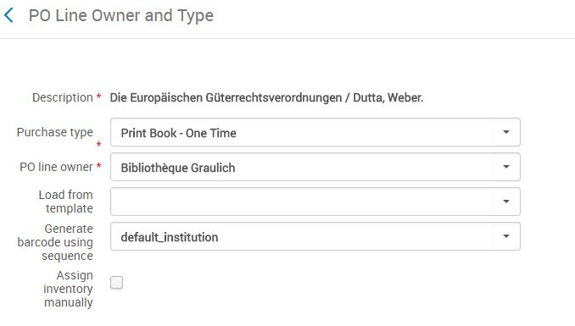
Créer une ligne de commande (2.1)
3
1
2
Notes:
1. Choisir le « Purchase type » : Pour les monographies = Print book – One time. Mais il existe plusieurs possibilités :
Print book
Print journal
Electronic book
Electronic journal
…
---------------------------------
One time = Achat unique
Subscription = Souscriptions. Généralement pour les périodiques (physiques comme électroniques) et les bases de données.
Standing order = Ordres permanents ou arrivages automatiques. Souscription à une collection en particulier chez un éditeur, dont on reçoit toutes les nouveautés, sans en connaître les titres et le nombre à l’avance.
2. Choisir la bibliothèque pour laquelle la PO line est créée.
3. Cliquer sur « Create PO line », en haut à droite.
Attention ! : Une fois cette étape passée, il n’y a plus moyen de modifier le « Purchase type », ni le « PO line owner ». En cas de besoin, il faut supprimer la PO line et en refaire une. En outre, une fois cette étape passée, la POL est créée et existe dans Alma et ce même si on quitte l’édition de la POL.
En créant une POL, on crée aussi un nouvel item dans Alma, item auquel la POL sera associée.
Le champ « Load from Template » est détaillé dans un How to intitulé « Utilisation des POL Templates ».
La case « Assign inventory » est utilisée si l’on ne veut pas créer d’inventaire. Son utilisation est détaillée dans un How To séparé.

Slide 12
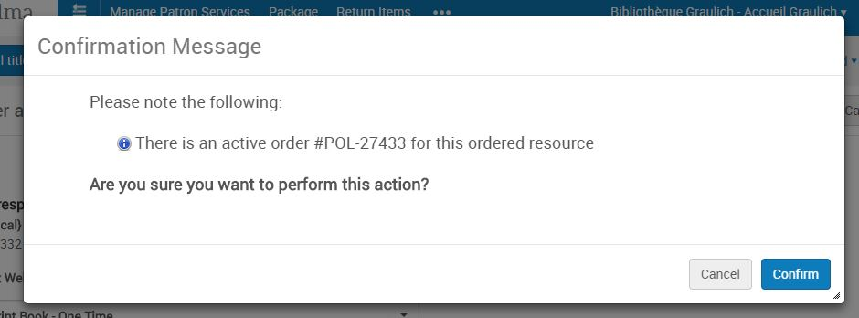
Créer une ligne de commande (2.1)
Notes:
Eventuellement, une fenêtre pop-up s’ouvrira. Elle contient des alertes concernant l’existence d’autres PO lines pour cet ouvrage.

Slide 13
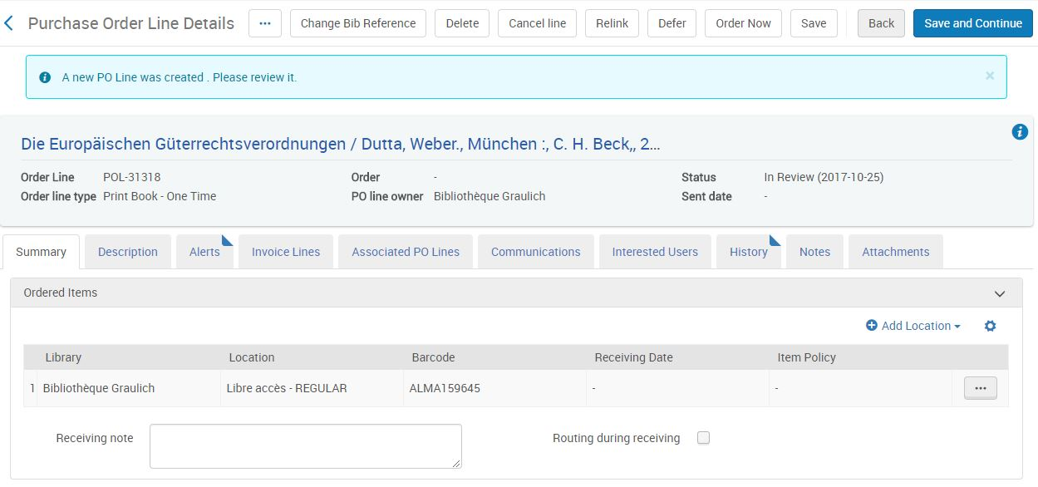
Créer une ligne de commande (2.2)
A
1
Notes:
Remplir les informations de l’onglet « Summary ».
1. Ordered items :
Un item a été automatiquement créé, avec la localisation choisie à l’étape précédente. Si nécessaire, on peut éditer ou supprimer cet item grâce au bouton « … » (à droite).
Si on commande plus d’un exemplaire, il faut cliquer sur « Add Location » et remplir les champs « Number of items to add » et « Supported Libraries », puis cliquer sur « Add ».
La « receiving note » permet de laisser des instructions à la personne qui réceptionnera l’ouvrage, comme une indication de cote, de localisation définitive…
Remarque : En haut à droite (en bleu), on peut voir le statut actuel de la PO line

Slide 14
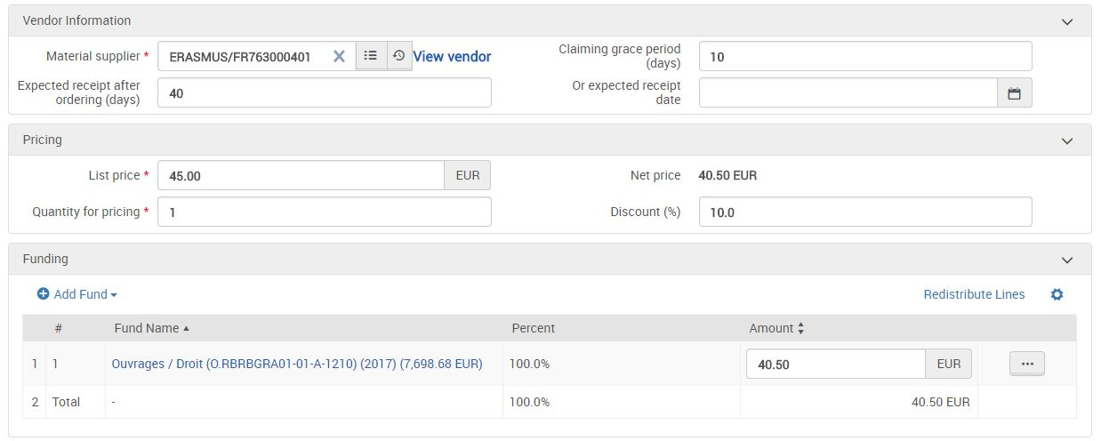
Créer une ligne de commande (2.2)
2
3
4
Notes:
2. Vendor information :
Choisir le fournisseur. On doit également choisir le délai souhaité avant de recevoir l’ouvrage. Ces données peuvent également être remplies automatiquement si elles sont liées au fournisseur. Peut être utile en cas de commande d’un ouvrage non encore paru, par exemple.
IMPORTANT : Cette donnée est obligatoire car si le champ n’est pas rempli, un mail de relance sera automatiquement envoyé au fournisseur dès le lendemain (< 0 jour).
2 méthodes :
On remplit les champs « Expected receipt ordering (days) » (qui correspond au nombre de jour supposé pour que le document soit fourni) et « Claiming grace period (days) » (qui correspond au nombre de jour de grâce qu’on laisse au fournisseur après la date supposée de livraison).
On remplit le champ « Or expected receipt date », en indiquant une date précise de livraison souhaitée.
3. Pricing :
Choisir le prix, le pourcentage de remise et la quantité d’exemplaires à commander. Le pourcentage de remise (Discount) peut-être rempli automatiquement s’il a été encodé au niveau du fournisseur.
Attention : pour des raisons de cohérence avec les budgets, il est important d’être au plus proche du prix réel qui sera facturé.
4. Funding :
Ajouter le budget en cliquant sur« Add Fund », puis en remplissant le champ « Fund ». Seuls les budgets liés à la bibliothèque choisie à l’étape de la création de la POL sont disponibles.

Slide 15
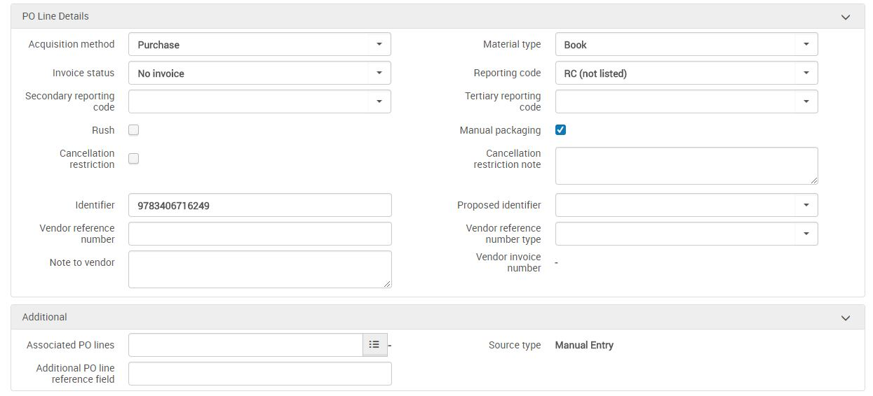
Créer une ligne de commande (2.2)
5
6
Notes:
5. PO Line details :
Choisir le type d’acquisition (« Acquisition method ») :
Purchase = Achat « normal », qui sera logiquement utilisé dans la plupart des cas.
Depository = Depôt
Exchange = Echange
Gift = Don
Technical = Utilisé pour les commandes de titres multi-ressources (où l’on reçoit la version papier et la version électronique par exemple). Ce point sera abordé en détails plus loin dans ce Power Point.
Purchase at Vendor System = Utilisé pour les commandes qui ont déjà été envoyées au fournisseur via son site (comme c’est possible avec Starkmann par exemple, pour les périodiques renouvelés chez EBSCO via le contrat global ou la plate-forme EBSCONET, pour les documents acquis directement par un service et demandant un visa…). La commande ne sera donc pas envoyée par Alma, mais sera bien marquée comme envoyée.
ATTENTION : Si « Purchase » devait être sélectionné à la place de « Purchase at vendor system », cela reviendrait à transmettre deux fois la même commande au fournisseur !
Choisir le type de matériel. Ce champ est rempli automatiquement en fonction du type de POL créée.
Invoice status : Choisir le statut de la facturation. Les options sont :
No invoice : La facturation n’a pas encore été faite (par défaut).
Fully invoiced : La facturation a été clôturée avant la création de la commande.
Partially invoiced : Le processus de facturation est en cours.
Reporting code : A l’heure actuelle, il faut laisser la valeur par défaut.
Rush : Cocher s’il s’agit d’une commande urgente.
IMPORTANT : Manual packaging : Il faut toujours cocher cette case ! Cette étape permet le packaging manuel. Il est très important de ne pas oublier cette étape car, une fois la PO line créée, il n’est plus possible de revenir cocher cette case.
Cancellation restriction (note) : Permet la création d’une note qui s’affichera lors de l’éventuelle annulation de la commande. Voir les slides du chapitre « Rechercher une PO line » pour un aperçu de ce que cela change à l’affichage dans Alma.
Identifier : Reprend l’ISBN ou l’ISSN du document. Si, dans la notice bibliographique, il y a plusieurs ISBN, on peut choisir un autre dans le champ « Proposed identifier ». Par défaut, c’est le premier ISBN encodé qui est repris.
Vendor reference number : Est utilisé si on a reçu un numéro de référence de la part du fournisseur, en cas de demande d’offre de prix par exemple. Dans ce cas, il faut indiquer le numéro de référence dans le premier champ et choisir « Internal vendor number » dans la liste déroulante du champs « Vendor reference number type ».
Note to vendor : Pour d’autres communications éventuelles avec le fournisseur. Cette note apparaîtra dans le mail envoyé au fournisseur par Alma.
6. Additional
Cliquer sur la petite flèche située à droite de la section « Additional » pour l’ouvrir.
Dans cette section, on peut associer d’autres PO lines à celle que l’on est en train de créer.

Slide 16
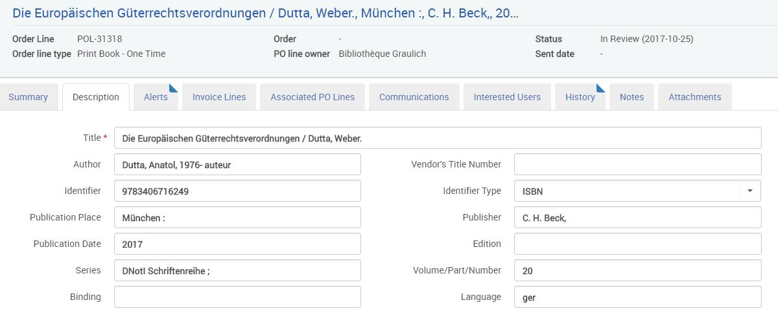
Créer une ligne de commande (2.2)
B
Notes:
B. Onglet « Description » :
Reprend des données bibliographiques. Ces données peuvent être changées manuellement, sans impact sur la notice bibliographique en elle-même.

Slide 17
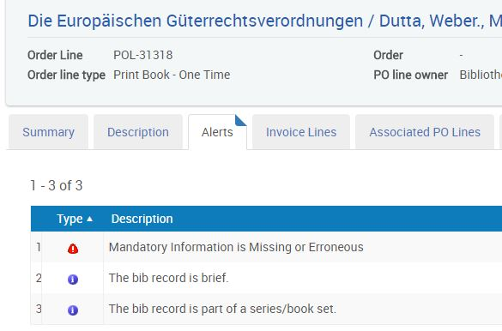
Créer une ligne de commande (2.2)
C
D
E
Notes:
C. Onglet « Alerts » :
Reprend les alertes générées par le système.
D. Onglet « Invoice Lines » :
Reprend les lignes de facturation relatives à la PO Line. Voir le Power Point consacré à l’Invoicing pour plus d’informations.
E. Onglet « Associated PO Lines » :
Reprend les autres PO Lines existantes pour ce titre.

Slide 18
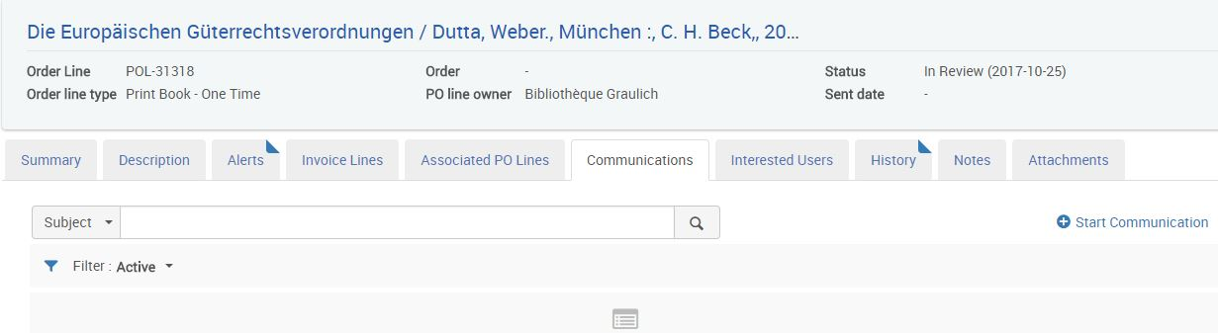
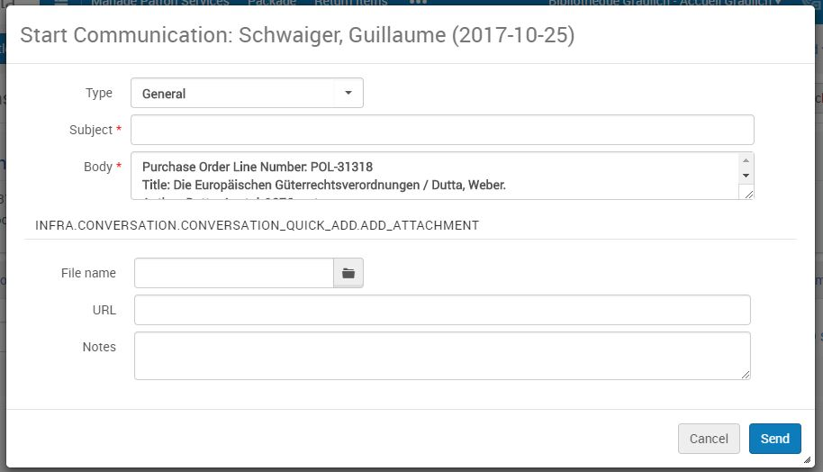
Créer une ligne de commande (2.2)
F
Notes:
F. Onglet « Communications » :
Permet de communiquer avec le fournisseur à propos de cette commande en particulier. Cliquer sur « Start Communication » pour créer une nouvelle communication. A n’utiliser que pour un suivi de la commande, comme une relance ou une annulation par exemple. Il ne faut donc pas l’utiliser avant d’avoir envoyé la commande une première fois.

Slide 19
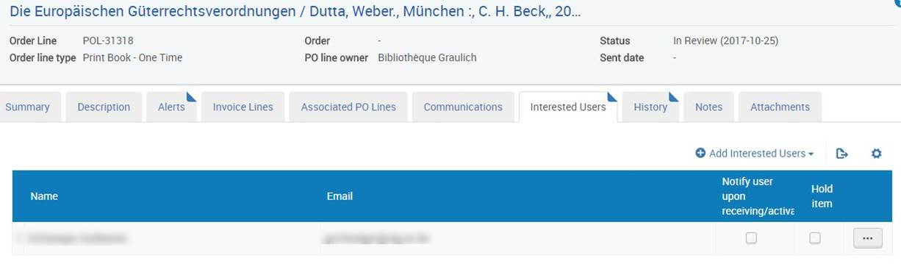
Créer une ligne de commande (2.2)
G
Notes:
G. Onglet « Interested Users » :
Permet d’associer un usager (user) à la PO Line, tel que le suggérant par exemple en cliquant sur « Add Interested User ».
Cocher la case « Notify User » permet l’envoi d’un mail à l’usager lorsque la commande arrive pour réception.
Cocher la case « Hold item » permet la création d’une réservation au nom de l’usager.

Slide 20
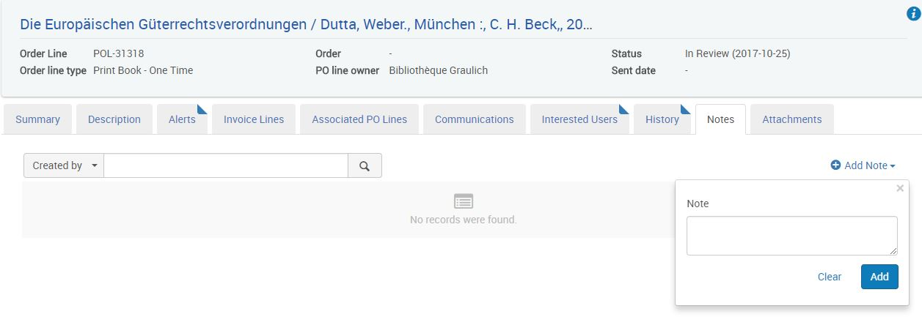
Créer une ligne de commande (2.2)
H
I
J
Notes:
H. Onglet « History » :
Permet de visionner l’historique de la PO Line.
I. Onglet « Notes » :
Permet de créer des notes en cliquant sur « Add Note ». Le bouton « … » à côté de chaque note permet d’éditer ou de supprimer celle-ci.
J. Onglet « Attachments » :
Permet d’attacher un fichier à la PO Line. Il ne s’agit pas d’un fichier qui sera joint au mail envoyé au fournisseur mais d’un fichier à usage interne.

Slide 21
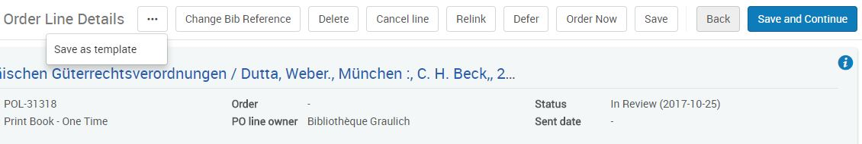
Créer une ligne de commande (2.2)
Notes:
Dans le bandeau, en haut, cliquer sur « Save and continue ». Cela sauvegarde les modifications et la PO Line continue son chemin dans le workflow (voir schéma).
Voici les autres options disponibles dans ce bandeau :
Back : Quitte l’édition de la POL sans sauvegarder les modifications.
Save : Sauvegarde les modifications mais la PO Line reste au même stade du workflow.
Order now : La commande est directement envoyée, sans passer par les étapes intermédiaires du workflow (reviewing, packaging,…)
Defer : Met la PO Line en attente. Ce point sera abordé plus en profondeur dans un autre Power Point.
Relink : Permet de relier la PO Line, et les items qui y sont liés, à une autre notice bibliographique que celle d’origine.
Cancel line : Annule la PO Line, sans la supprimer.
Delete : Supprime la PO Line.
Change bib reference : associe la POL créée (et laissée en l’état) à une autre notice bibliographique de l’IZ ou de la CZ.
Save as template : Sauvegarder comme modèle (ce point est développé plus loin).

Slide 22
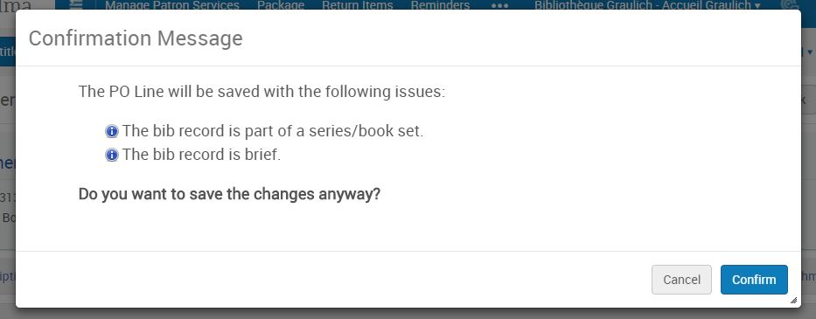
Créer une ligne de commande (2.2)
Notes:
Une nouvelle fenêtre pop-up peut éventuellement s’ouvrir, mentionnant des alertes relatives à des données manquantes ou à l’existence d’autres PO Line pour le même titre par exemple.
Après avoir confirmé, un message s’affiche en haut, indiquant l’étape à laquelle la POL est passée.

Slide 23
Plan
Workflow général des achats
  Workflow des achats
  Créer une ligne de commande
  Review
  Packaging
  Interaction avec SAP
  Approbation
  Envoi
Workflows particuliers
Gestion des PO lines

Slide 24

Review
Processus permettant la révision et la correction d’éventuelles erreurs dans la PO Line avant son envoi :
  Reviewing automatique
  Reviewing configuré dans Alma
Notes:
Dans Alma, il existe deux niveaux de « reviewing » (c’est-à-dire la révision et la correction d’éventuelles erreurs dans la PO Line avant son envoi).
Une « reviewing » automatique et « obligatoire » qui est le système d’alerte comme on vient de le voir dans le slide précédent. Elle concerne des informations de bases telles que les mentions de fournisseur, de budget, de prix, de bibliothèque,…
Il existe un autre type de « reviewing » qui peut être configuré dans Alma. En bref, on peut décider que, si une PO Line rencontre telle ou telle condition, elle doit impérativement passer par une révision « manuelle ».

Slide 25
Plan
Workflow général des achats
  Workflow des achats
  Créer une ligne de commande
  Review
  Packaging
  Interaction avec SAP
  Approbation
  Envoi
Workflows particuliers
Gestion des PO lines

Slide 26
Packaging (1)
Peut se faire automatiquement ou manuellement:
  Automatique = Rassemble les PO Lines qui ont en commun : le fournisseur, la bibliothèque, la devise, la « continuité » (One-time, continuous ou standing order), la méthode d’acquisition et le fonds.
  Manuel : à faire par le bibliothécaire
Le packaging automatique n’est actuellement pas activé pour l’ULiège car la commande serait envoyée au vendeur avant d’avoir un numéro SAP.
Notes:
Le packaging (rassemblement de plusieurs PO Lines pour former un PO) peut se faire de deux manières : automatiquement ou manuellement.
Automatique (Auto-packaging) : Alma rassemble automatiquement les PO Lines qui ont le même fournisseur, la même bibliothèque, la même devise, la même « continuité » (One-time, continuous ou standing order), la même méthode d’acquisition et le même fonds pour créer un PO, c’est-à-dire un bon de commande.
Malheureusement, à l’ULiège, le worklow actuel, qui doit interagir avec SAP, ne permet pas l’utilisation de cet Auto-packaging. Celui-ci a été désactivé pour notre institution. Seul le packaging manuel sera appliqué.

Slide 27
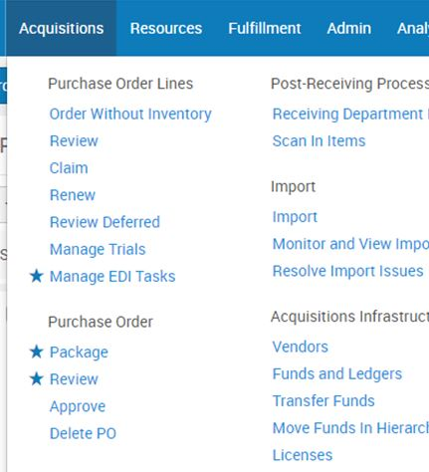
Packaging (2)
1
Notes:
Packaging manuel
1. Dans le menu Acquisitions, cliquer sur « Package », dans la section « Purchase Order ».

Slide 28
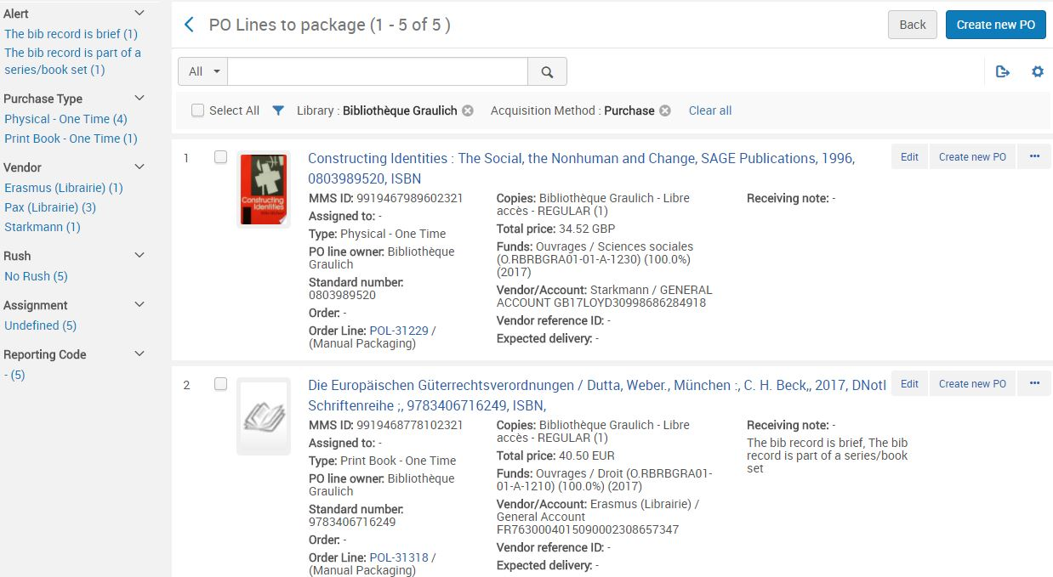
Packaging (2)
3
2
Notes:
On trouve ici la liste de toutes les PO lines pour lesquelles on a coché la case « Manual packaging » et qui n’ont pas encore été « packagées » manuellement.
2. Cocher les cases des PO lines que l’on veut rassembler en un PO. Il existe une case « Select All » en haut de la liste de résultats.
Remarque : Il faut faire attention à plusieurs choses lorsqu’on package les PO lines :
Ne cocher les PO lines que d’une seule bibliothèque (Utilisez le filtre « Library » pour plus de facilité).
Ne cocher les PO lines que d’un fournisseur (Utilisez le filtre « Vendor » pour plus de facilité).
Ne cocher que des PO lines dont le type d’acquisition est « Purchase » (Utilisez le filtre « Acquisition Method »).
Ne pas packager plus de 8 PO lines ensemble afin d’éviter des bons de commandes trop longs. (Consigne de l’ARF).
3. Cliquer sur « Create new PO », en haut à droite.

Slide 29
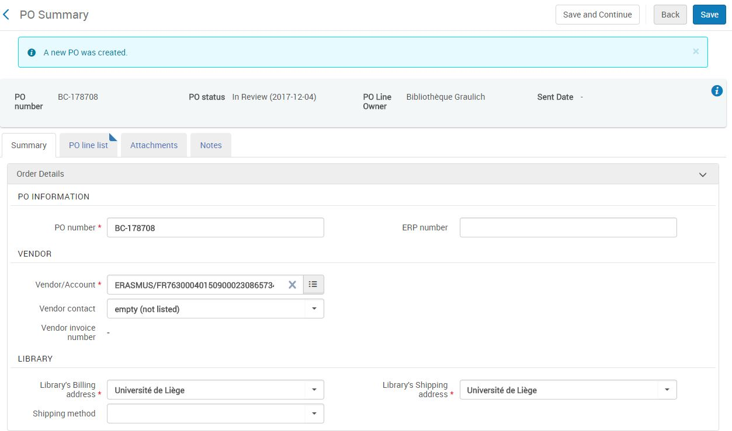
Packaging (2)
4
Notes:
4. Il n’y a logiquement rien à modifier ou a remplir à ce stade. Il suffit de cliquer sur le bouton « Save », en haut à droite.
Le PO number (en vert), est créé automatiquement par Alma. A l’ULiège, ce numéro est temporaire. Il sera remplacé par le numéro de bon de commande provenant de SAP.
ATTENTION : A ce stade, il ne faut pas cliquer sur le bouton « Save and Continue » car cette action envoie directement la commande au fournisseur. Or, le bon de commande ULiège n’a pas encore été créé par la secrétaire exécutive. Le numéro SAP n’a, par conséquent, pas encore été encodé.
En cas d’erreur, il existe des « solutions » telles que supprimer la commande (sans oublier d’avertir le fournisseur) ou de laisser la situation en l’état (mais il faudra bien veiller à ce que la commande BC-XXX d’Alma puisse être retrouvée et mise en regard du bon numéro de BC SAP, mais, bien entendu, le mieux est d’éviter ces désagréments en faisant bien attention de cliquer sur « Save » plutôt que « Save and Continue ».

Slide 30
Plan
Workflow général des achats
  Workflow des achats
  Créer une ligne de commande
  Review
  Packaging
  Interaction avec SAP
  Approbation
  Envoi
Workflows particuliers
Gestion des PO lines

Slide 31
Interaction avec SAP (1)
1
Notes:
Une fois les PO Lines rassemblées en un PO, il faut envoyer ce PO à la secrétaire exécutive afin que les commandes puissent être encodées dans SAP.
La solution que nous présentons ici est temporaire, en attendant une implémentation de SAP dans Alma et donc une meilleure interaction. En voici les étapes :
1. Dans le menu Alma, cliquer sur « Review », dans la section « Purchase order ». (Attention qu’il existe également un « Review » dans la section « Purchase Order Lines » mais il ne mène pas au même endroit.)

Slide 32
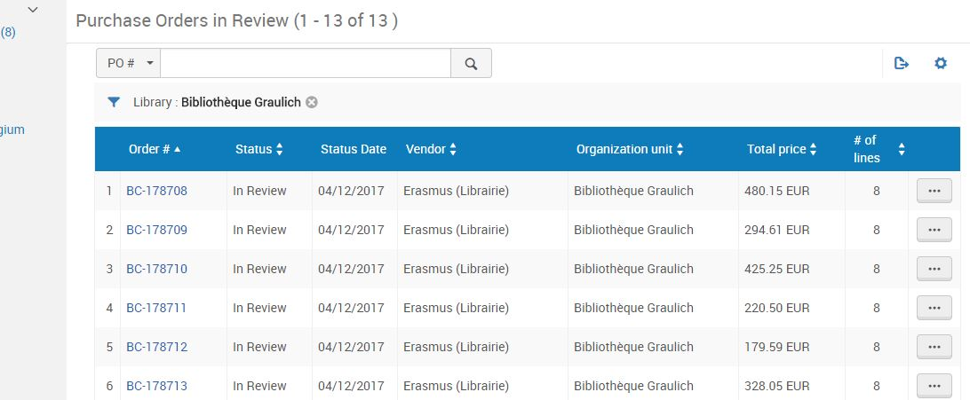
Interaction avec SAP (2)
2
Notes:
2. Repérer la PO que l’on veut traiter et cliquer sur son numéro (BC-…).
On peut utiliser les filtres, à gauche, pour atteindre plus facilement ce que l’on cherche.

Slide 33
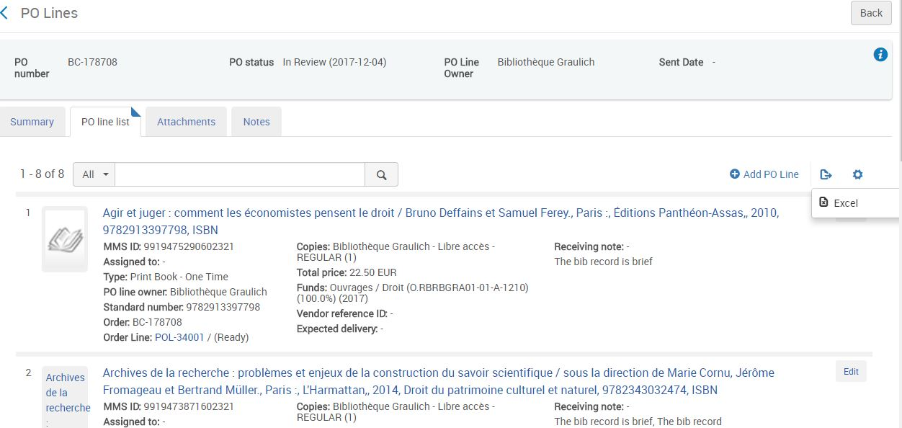
Interaction avec SAP (3)
3
4
Notes:
3. Cliquer sur l’onglet « PO line list ».
4. Cliquer sur le bouton d’export, à droite, puis sur « Excel ».

Slide 34
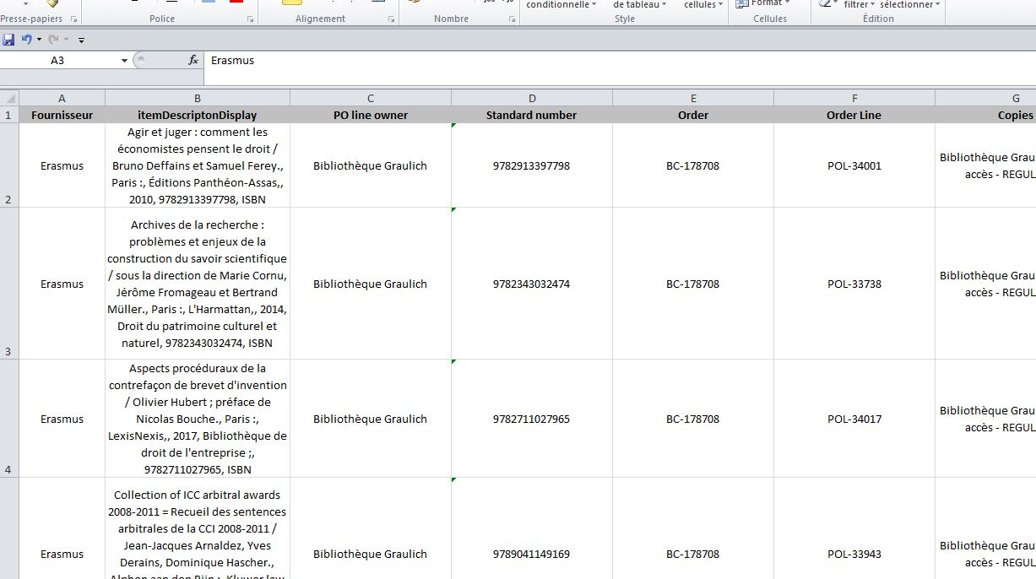
Interaction avec SAP (4)
5
Notes:
5. Envoyer le fichier (après une éventuelle amélioration de la mise en page) à la secrétaire exécutive qui encode dans SAP. Une fois le bon de commande créé dans SAP, la secrétaire exécutive, ou le bibliothécaire, remplace dans Alma le numéro automatique du PO par le numéro de bon de commande SAP ULiège.
Selon les workflows des bibliothèques, cela peut donc être la secrétaire exécutive, ou le bibliothécaire en charge des acquisitions qui introduira le numéro SAP dans Alma et assurera la suite des opérations.
Nous n’avons pas la main sur la configuration de la génération des fichiers Excel par Alma. Les données reprises dans ce tableau sont donc imposées par le système. Or il manque une donnée très importante : le nom du fournisseur. La personne qui envoie ce fichier à la secrétaire exécutive doit ajouter une colonne avec le nom du fournisseur. Les autres colonnes importantes sont celles qui reprennent le titre, l’ISBN, le numéro de PO, la bibliothèque, le budget et le prix.

Slide 35
Interaction avec SAP (5)
6
Notes:
6. Dans le menu Alma, cliquer sur « Review », dans la section « Purchase order ».

Slide 36
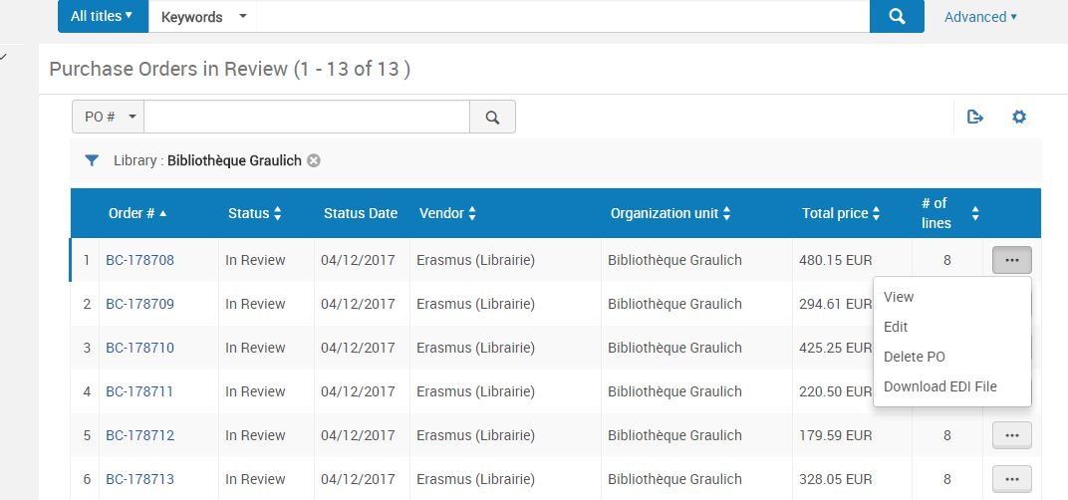
Interaction avec SAP (6)
7
8
Notes:
7. Repérer la PO que l’on veut traiter.
8. Cliquer sur le bouton « … » puis sur « Edit ».

Slide 37
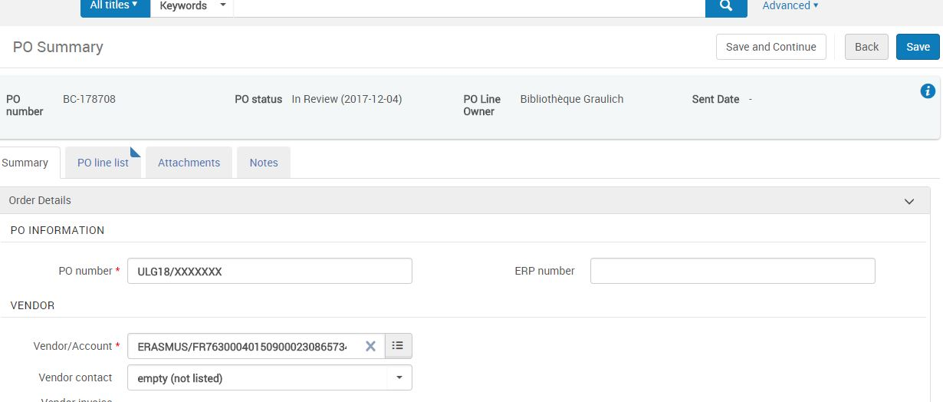
Interaction avec SAP (7)
10
9
Notes:
9. Dans l’onglet « Summary », remplacer le numéro automatique de PO (PO-….) par le numéro de bon de commande SAP ULiège.
10. Cliquer sur le bouton « Save and Continue ».
ATTENTION : Cette action entraîne l’envoi automatique et instantané d’un mail de commande au fournisseur.

Slide 38
Plan
Workflow général des achats
  Workflow des achats
  Créer une ligne de commande
  Review
  Packaging
  Interaction avec SAP
  Approbation
  Envoi
Workflows particuliers
Gestion des PO lines

Slide 39

Approbation
Processus permettant l’approbation d’un PO avant son envoi
A configurer dans Alma (si besoin)
Au niveau institutionnel !
Notes:
Alma permet de configurer un processus d’approbation (Approval). Celui-ci permet de rendre obligatoire l’approbation d’une commande si elle rencontre certains critères. Par exemple, on pourrait imaginer que toutes les commandes dépassant un plafond de X EUR doivent être validées par un responsable scientifique, disposant nécessairement de rôles dans les Acquisitions (< exigence d’Alma).
Actuellement cette étape du workflow n’est pas configurée. Aucune commande ne passe par le stade de l’approbation. L’approbation se définit au niveau institutionnel, et non de la bibliothèque. Les critères fixés s’appliqueraient dès lors à toutes les commandes créées.

Slide 40
Plan
Workflow général des achats
  Workflow des achats
  Créer une ligne de commande
  Review
  Packaging
  Interaction avec SAP
  Approbation
  Envoi
Workflows particuliers
Gestion des PO lines

Slide 41
Envoi
E-mail envoyé automatiquement par Alma au fournisseur
Protocole EDI (Échange de Données Informatisé)
  L’EDI remplace les lettres, les fax et les courriels.
  Même si une commande est envoyée par e-mail, il y a toujours une opération manuelle par la suite côté fournisseur →
    traitement de la commande ralenti
    risques d’erreurs possibles
  Au contraire, avec l’EDI, les commandes/factures peuvent être transmises directement vers l’application appropriée du destinataire (par exemple, le système de gestion des commandes) et le traitement commence ainsi immédiatement.
  plus rapide
  moins d’opérations manuelles
  moins de risques d’erreurs
Alma & EDI :
OK pour Casalini, Dawson, Erasmus, Mayersche Buchandlung et Starkmann.
Notes:
L’envoi du PO se fait de façon automatique par Alma. Le système envoie la commande au fournisseur reprenant les lignes de commandes.
L’envoi de la commande peut se faire
par e-mail (sur l’adresse e-mail du fournisseur référencée dans la fiche de ce dernier, voir la présentation ppt à ce sujet).
par Échange de Données Informatisé (EDI)
L’EDI remplace les lettres, les fax et les courriels. Même si un courriel est envoyé par voie électronique, les documents qu’il permet d’échanger doivent tout de même être traités par les personnes au lieu des ordinateurs. Cette manière d’échange, qui implique des personnes, ralentit le traitement des documents et peut également amener à des erreurs. Au contraire, les documents EDI peuvent être transmis directement vers l’application appropriée sur l’ordinateur du destinataire (par exemple, le système de gestion des commandes) et le traitement peut ainsi commencer immédiatement.
Actuellement, étant donné que l’étape d’approbation n’est pas configurée, l’envoi se fait automatiquement après l’étape « Interaction avec SAP (7) ». C’est-à-dire, après avoir cliqué sur le bouton « Save and Continue » d’un PO lorsqu’on l’édite en « Review ».

Slide 42
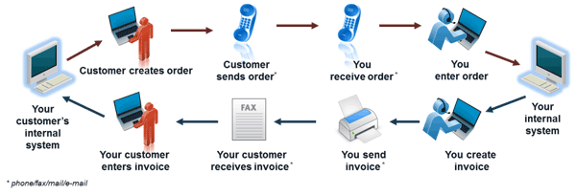

Envoi
Processus manuel
Processus EDI

Slide 43
Plan
Workflow général des achats
Workflows particuliers
  Commande de périodiques
  Commande d’e-ressources
  Commande print + online
  Autres workflows
Gestion des PO lines

Slide 44
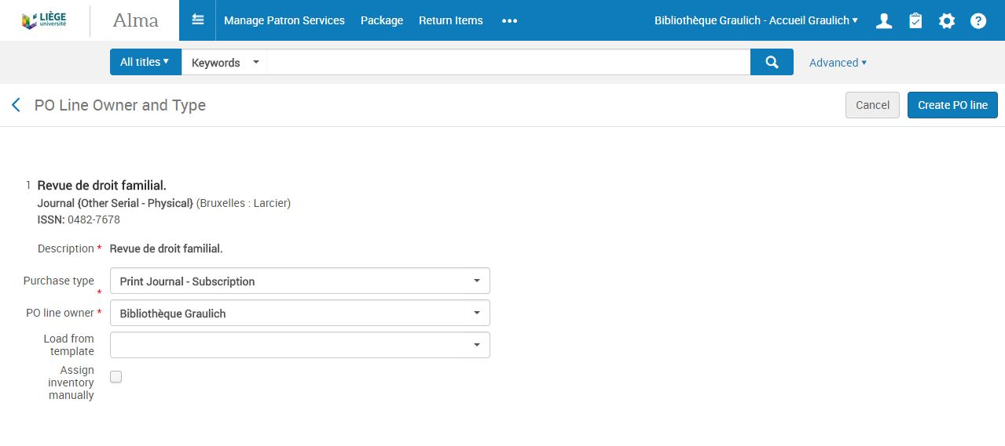
Commande de périodiques (1)
Notes:
Voici les étapes spécifiques lorsqu’on commande une ressource continue en format papier. Les étapes identiques à celles pour les monographies au format papier ne sont pas retranscrites ici. Pour créer un PO, il est vivement préférable de partir d’une notice correcte (déjà dans l’IZ, importée ou construite directement dans le MD Editor) plutôt que d’utiliser les Purchase requests.
La première différence est évidemment le choix du « Purchase type », qui sera « Print Journal – Subscription » pour un périodique.
ATTENTION : Alma propose généralement des Purchase Types recommandés et présente les autres Types à la suite. L’identification pour Alma de ce qui est « recommanded » ou non se fait notamment sur des données codées comme le LDR/07 : codé à « s », Alma proposera des Purchase Types en lien avec des périodiques, codé à « m » Alma proposera des Purchase Types pour des ouvrages.

Slide 45
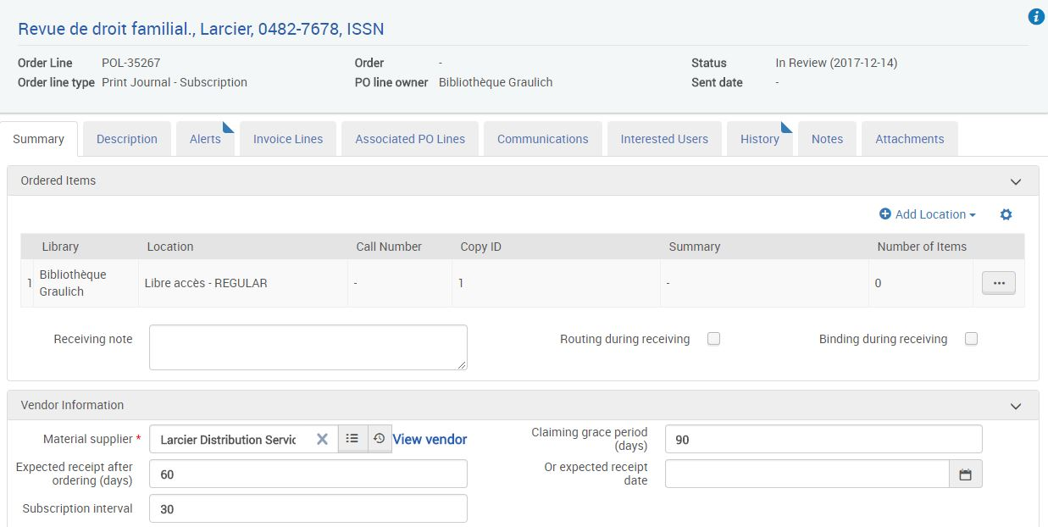
Commande de périodiques (2)
A
B
Notes:
Dans l’onglet « Summary » :
A. Un holding a été automatiquement créé, avec la localisation choisie à l’étape précédente. Si nécessaire, on peut éditer ou supprimer cet holding grâce au bouton « … » (à droite).
Il est possible de commander plusieurs abonnements. Il faut cliquer sur « Add Location » et remplir les champs « Number of holding to add » et « Supported Libraries », puis cliquer sur « Add ».
B. Les informations concernant les lettres de relances envoyées automatiquement au fournisseur peuvent être :
Remplies manuellement
Remplies automatiquement en fonction du fournisseur
Rappels :
Même remplies automatiquement en fonction du fournisseur, ces informations sont modifiables dans chaque POL.
Ne rien mettre (ou mettre « 0 ») enverra des rappels dès le lendemain !
Le champ « Subscription interval » doit être rempli avec le nombre de jours qui sépare la parution de deux fascicules (ex. : 30 pour un mensuel).

Slide 46
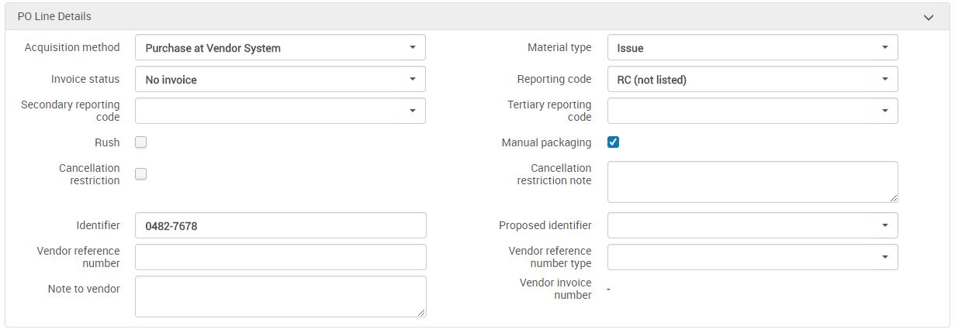
Commande de périodiques (2)
C
Notes:
Toujours dans l’onglet « Summary » :
C. Le « Material type » doit être « Issue ». Si on a bien choisi « Print Journal – Subscription » à la première étape, cette donnée est remplie automatiquement.
Remarque : L’« Acquisition method » sera presque toujours « Purchase at Vendor System » pour les périodiques.

Slide 47
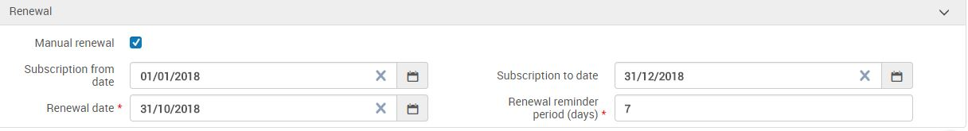
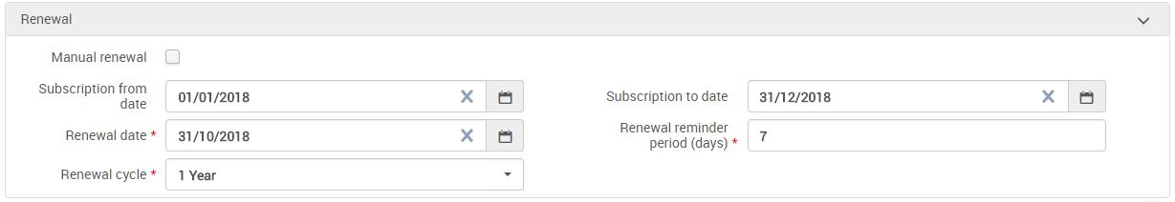
Commande de périodiques (2)
D.1. Manuel
D.2. Automatique
Notes:
Renewal : Permet de gérer le renouvellement d’un périodique.
D.1. Renouvellement manuel :
Manual renewal : Cocher cette case permettra de gérer la date de renouvellement de façon manuelle.
Subscription from date / Subscription to date : Date de début et de fin d’abonnement.
Renewal date : Date à laquelle il faut renouveler la souscription.
Renewal reminder period (days) : Date à partir de laquelle la PO line passera dans la liste des tâches. Nombre de jour avant la « Renewal date ».
Cas concret : Dans cet exemple, l’abonnement doit être renouvelé pour le 31/10/2018 au plus tard mais la PO line apparaîtra dans la liste des tâches dès le 24/10/2018 (« Renewal reminder period (days) » = 7).
D.2. Renouvellement automatique :
Manual renewal : Ne pas cocher cette case permettra de gérer la date de renouvellement de façon automatique.
Subscription from date / Subscription to date : Date de début et de fin d’abonnement.
Renewal date : Date à laquelle la souscription sera automatiquement renouvelée. Dans le cas du renouvellement automatique, il faut la remplir lorsqu’on crée la PO line pour la première fois. Il ne faudra plus aller la changer manuellement.
Renewal reminder period (days) : Date à laquelle Alma renouvellera la souscription et enverra un mail automatique au fournisseur. Nombre de jour avant la « Renewal date ».
Renewal cycle : Permet de choisir la période de renouvellement dans une liste déroulante (1, 2 ou 3 ans).
Cas concret : Dans cet exemple, l’abonnement doit être renouvelé tous les ans, le 31/10. Tous les ans, le 24/10, le système enverra un mail automatique au fournisseur, demandant le renouvellement. Il convient donc d’être prudent avec fonctionnalité !

Slide 48
How to relatifs aux commandes de périodiques
  Des How to particuliers sont disponible sur http://lib.uliege.be/alma/
  Renouveler des abonnements papier
  Renouveler des abonnements papier + électronique
  Renouveler des abonnements papier avec changement de titre
  Commande d’un numéro de périodique isolé
  …

Slide 49
Plan
Workflow général des achats
Workflows particuliers
  Commande de périodiques
  Commande d’e-ressources
  Commande print + online
  Autres workflows
Gestion des PO lines

Slide 50
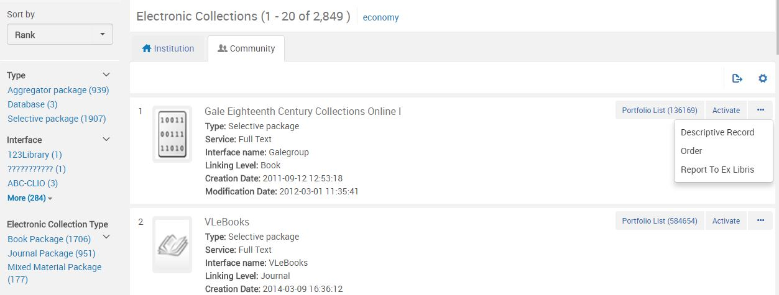
Commande d’e-ressources (1)
Notes:
Voici les étapes spécifiques lorsqu’on commande une ressource continue en format papier. Les étapes identiques à celles pour les monographies au format papier ne sont pas retranscrites ici.
La première étape est, comme pour une ressource « papier », de localiser la ressource dans Alma. Le plus souvent, cela se fera via la « Community Zone ».
Il peut exister différents cas : commande d’un portfolio isolé, commande d’une base de données… L’exemple que nous allons développer ici est celui du package, ou « Electronic collection », c’est-à-dire, le regroupement de plusieurs portfolios.
Attention : Pour le cas des périodiques, veillez à bien choisir le bon portfolio. Voir le How to « Créer une ligne de commande en cas d’accès électronique existant ».

Slide 51
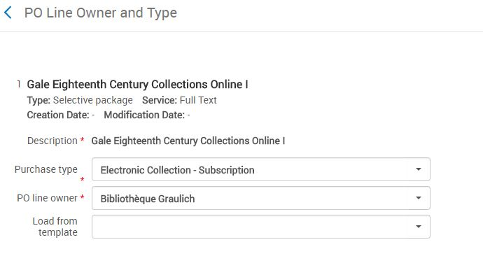
Commande d’e-ressources (2)
Notes:
Choisir le « Purchase Type » adéquat : Electronic Collection – Subscription, Electronic Collection – One Time…

Slide 52
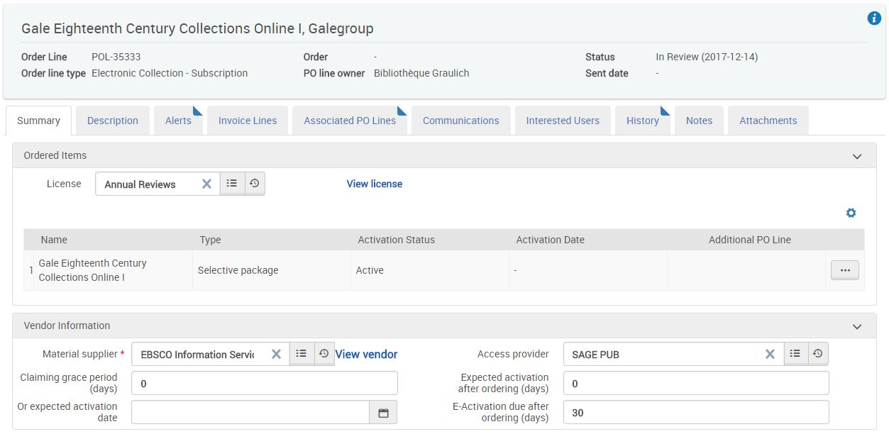
Commande d’e-ressources (3)
A
B
C
Notes:
Dans l’onglet « Summary » :
License : On peut ajouter la licence relative à la ressource électronique. Les détails de cette licence peuvent être visualisés en cliquant sur le lien « View license », à droite du champ. Attention, via une ligne de commande, on ne peut ajouter une licence que si celle-ci est déjà encodée dans Alma. L’encodage des licences fera l’objet d’une autre formation.
Access provider : Le fournisseur d’accès. Ce n’est pas nécessairement le même le fournisseur (Material supplier).
E-Activation due after ordering (days) : Dans le cas d’une e-ressource, il est important d’indiquer une date d’activation attendue (en général la date de début du contrat de souscription). Ceci permettra de gérer plus facilement les tâches d’activation: en effet, lorsque la date attendue d’activation est dépassée, la tâche apparaît avec la mention « passed due date ».

Slide 53
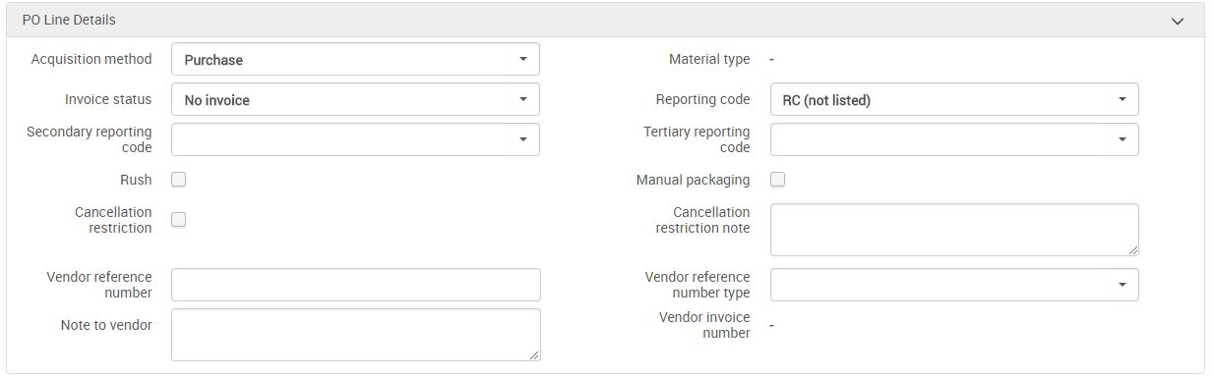
Commande d’e-ressources (3)
Notes:
PO Line details
Dans le cas des contrats de souscription à des ressources électroniques de type « big deal » (Wiley, Elsevier, SAGE…), le modèle commercial se base sur les souscriptions « historiques » et donne accès, contre un surcoût « limité » à un nombre de titres important de la collection. Pour bénéficier de cet accès large avec un surcoût « limité », il est requis de conserver les abonnements « historiques » (parfois avec des possibilités d’échange (« swapping ») pour montant équivalent.
Pour de tels contrats, il est intéressant de cocher la case « cancellation restriction » des abonnements, en indiquant en note par exemple le nom et la durée du contrat.
Remarque : Il peut-être aussi intéressant pour les contrats pluriannuels, étant donné que l’on crée une PO line par année de contrat, de cocher la case « cancellation restriction » en indiquant en note la durée du contrat.

Slide 54
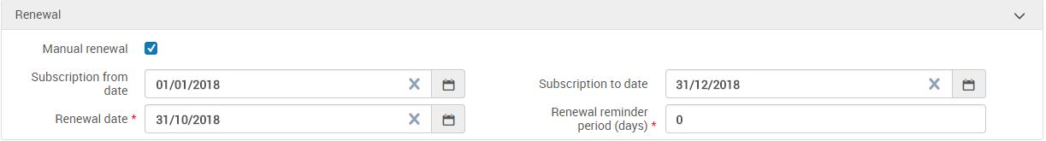
Commande d’e-ressources (3)
Notes:
Comme il s’agit, dans notre exemple, d’une souscription, il faut également remplir les données relatives au renouvellement, à l’instar d’un abonnement pour une revue « papier ».
Pour les e-ressources en particulier, étant donné les montants de certains marchés, il est essentiel de spécifier une renewal reminder period en fonction de la procédure légale appropriée :
Si négociations simples: au moins 60 jours (jusqu’à 30.000 € HTVA)
Si Cahier Spécial des Charges (CSC) sans Appel d’Offres Européen (AOE) <144.000€ : au moins 90 jours ;
Si CSC sans AOE >144.000€ : au moins 120 jours
Si AOE : au moins 180 jours.
A partir de 144.000€, une approbation de l’acquisition/souscription doit impérativement passer au Bureau Exécutif (BE) et/ou au CA de l’ULiège.
Pour les contrats d’e-ressources passés en dehors d’un contrat global (comme celui pour les périodiques), il est important attacher les fichiers utiles via l’onglet Attachements:
Les documents officiels de procédure interne (CSC/Appel d’offres et réponses au CSC/Appel d’offres ou devis officiel)
Listes de titres officielles de l’année pour les contrats globaux (si pertinent)
Le reste des onglets ne diffèrent pas de ceux que l’on a vu plus haut, pour la commande de monographie « papier ». Et la suite du processus reste également le même.
L’activation des ressources électroniques est abordée dans le Power Point relatif à la réception.

Slide 55
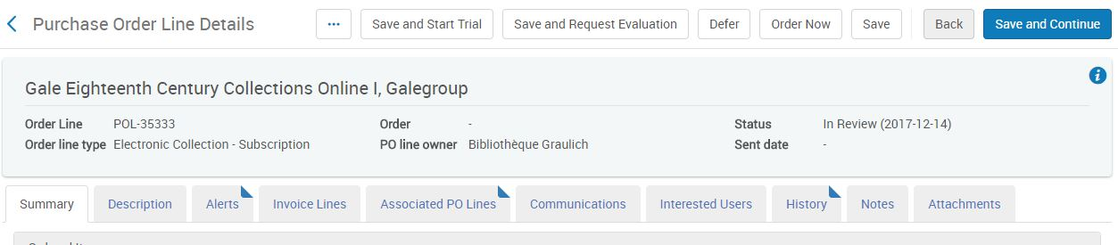
Commande d’e-ressources (3)
Notes:
Dans le bandeau du workflow de la commande, en haut, deux options sont spécifiques aux e-ressources, pour lancer un test de la ressource (en interne ou auprès des usagers):
Save and request evaluation : (=“request trial” (demander un test)) – Si le Purchasing Operator n’a pas le rôle de Trial Operator, le statut de la PO line est modifié en “Under Evaluation” et la ligne de commande apparaît sur la page “Manage Trials” avec le status “Requested”, où le Trial Operator peut y accéder et lancer le test.
Save and Start Trial – Si le Purchasing Operator a aussi le rôle de Trial Operator, le statut de la PO line est modifié en “Under Evaluation” et la page “Trial Details” s’ouvre.
La création de tests fera l’objet d’une autre formation (« Trials »).

Slide 56
Commande d’e-ressources (4)
Collections électroniques | Commande
Bouquets (=titres groupés avec réduction) ex: Springer e-journals, Springer e-books, APS all, Annual Reviews, Elsevier e-books EBS (avec achat pérenne d’une part des titres) | 1 PO line par bouquet / année
Databases avec ou sans Full Text Ex: PressBanking, Techniques de l’Ingénieur, Strada Lex Scopus, Scifinder | 1 PO line par database / année
« big deals » basés sur collections historiques à maintenir avec commande unique (via Ebsco ou fournisseur) ex: Elsevier ScienceDirect journals, Wiley journals | 1 PO line pour les holdings / année (avec cancellation restriction) → 1 activation globale OU (??) 1 PO line par titre des holdings / année (avec cancellation restriction) → 1 activation par portfolio + 1 PO line pour la collection « big deal » / année
« big deals « basés sur collections historiques à maintenir avec commande titre à titre via Ebsco Ex: SAGE Premier (maintien des abonnements historiques titre à titre)
Notes:
En fonction du type de collection électronique (bouquet, base de données…), il conviendra de traiter les commandes de la façon la plus appropriée.
A l’heure actuelle, le traitement des portefeuilles historiques des big deals n’est pas encore clair:
1 seule PO line pour l’ensemble des holdings
ou
1 PO line par titre des holdings
La question est toujours à l’étude.

Slide 57
Plan
Workflow général des achats
Workflows particuliers
  Commande de périodiques
  Commande d’e-ressources
  Commande print + online
  Autres workflows
Gestion des PO lines

Slide 58
Commande print + online
1 POL par type d’accès :
  Ressource papier = Physical
  Ressource électronique = Electronic
2 notices bibliographiques distinctes
2 PO distincts
Notes:
Il n’est pas possible dans Alma d’avoir une même PO Line définie à la fois pour du papier et de l’électronique. Si l’on veut commander une version p+e d’une ressource (livre papier + accès en ligne, périodique papier + accès en ligne…), il faut créer deux PO lines séparées, chacune dans un PO propre. En effet, comme les POL utiliseront des Acquisition method différentes, il ne sera pas possible de les regrouper dans un seul et même PO.
Notice bib papier -> commande Physical
Notice bib pour l’électronique (notice de la CZ ou locale) -> commande Electronic
Il y a donc bien deux notices bibliographiques distinctes !
Important : Dans le traitement, il est important d’associer les POL créées. Le lien entre les deux POL doit être construit manuellement et de façon réciproque (de X vers Y et de Y vers X) par l’opérateur.

Slide 59
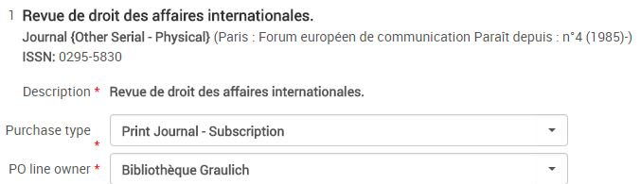
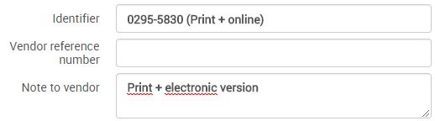
Commande print + online
  Établir la PO line pour le papier
  Donner le montant, le budget et l’Acquisition method
  Préciser le lien p+e au Vendor
  Créer le PO
Notes:
L’exemple est donné dans le cas d’une acquisition de type périodique. Pour une monographie, il suffit d’adapter le « Subscription » en One Time ».
Créer une PO line normale pour la ressource papier, dont le Purchase type est Print Journal – Subscription.
Donner le montant de la commande.
Attention : Si c’est un seul et même montant pour le p+e, donner le montant total. S’il est possible de différencier les coûts du papier et de l’électronique, alors il ne faut introduire dans cette PO line que le montant du papier.
Sélectionner « Purchase » (ou Purchase at Vendor System si nécessaire) en « Acquisition method ».
Selon les cas, il peut être prudent de compléter l’ISBN (ou l’ISSN si périodique) par une note complémentaire et/ou d’ajouter une note à l’attention du vendeur.
Packager la PO line et générer le PO.

Slide 60
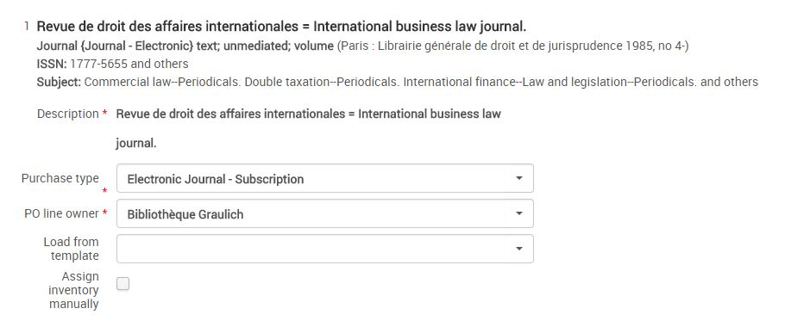
Commande print + online
Établir ensuite la PO line pour l’électronique à partir de la ressource trouvée dans la CZ
Notes:
Trouvez la notice correspondant à ressource électronique dans la CZ. Si celle n’existe pas, il faut créer (ou faire créer par un gestionnaire eResources) la notice via le MD Editor.
Attention 1 : veillez à bien connaître les règles et normes relatives à la création de notices de ressources électroniques.
Attention 2 : Pour le cas des périodiques, veillez à bien choisir le bon portfolio. Voir le How to « Créer une ligne de commande en cas d’accès électronique existant ».
Créez la PO line de type Electronic Book – One Time

Slide 61
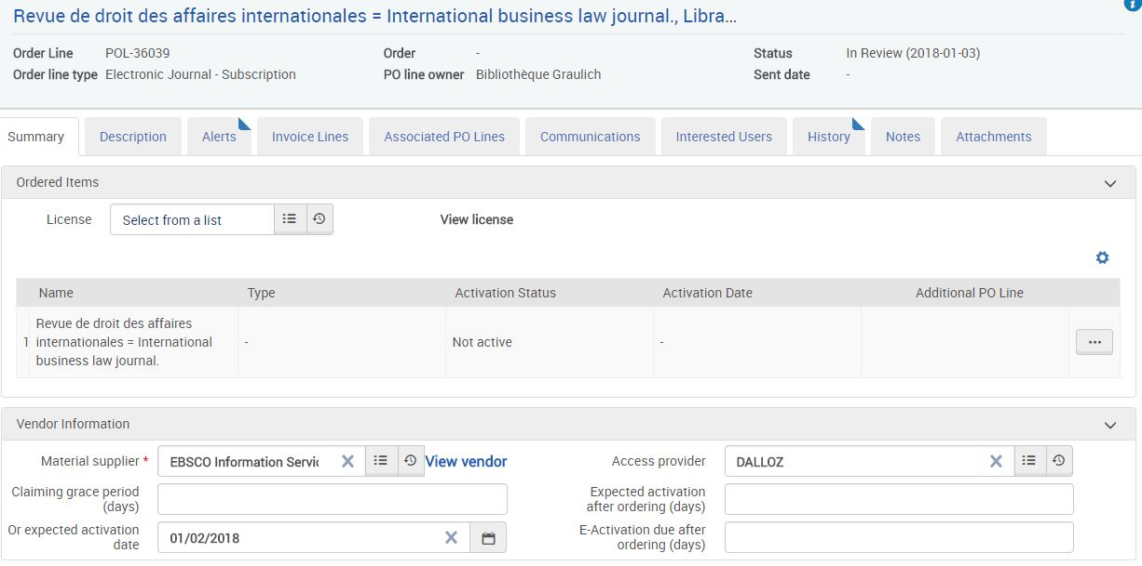
Commande print + online
1
2
Notes:
1. Indiquez le même vendeur que dans POL du papier, ainsi que l’Access Provider qui n’est pas toujours le même.
2. Communiquez une Expected Activation Date à l’attention du collègue gestionnaire eRessources.

Slide 62
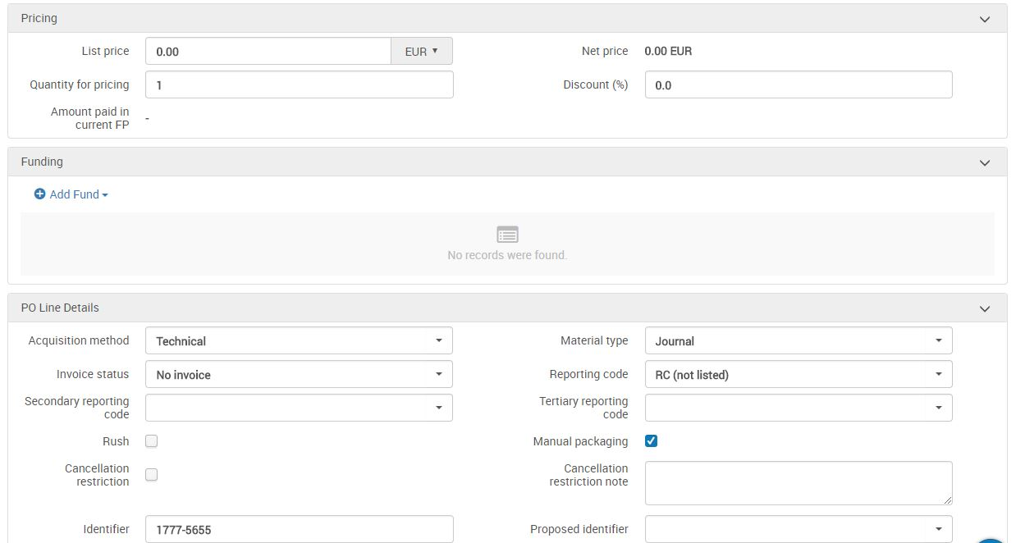
Commande print + online
3
3
4
Notes:
3. Pour le prix et le fond
Introduisez « 0 » et ne sélectionnez aucun Funds si le montant total est supporté par la PO line du papier (notre exemple);
Introduisez un montant et sélectionnez le Fund approprié si un montant particulier peut être imputé à la ressource électronique.
4. En « Acquisition method », prendre Technical. La PO ne sera donc pas envoyée au Vendor.
5. Packagez la PO line et générez le PO.

Slide 63
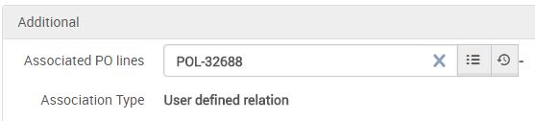
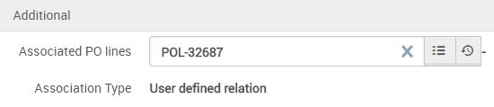

Commande print + online
Lier les PO lines
  Éditez la POL du papier et liez-la à la POL de l’électronique
  Éditez la POL de l’électronique et liez-la à la POL du papier
  Pour visionner le lien :
Notes:
Pour lier les PO Lines, il suffit d’éditer la POL du papier et de la lier à la POL de l’électronique. Dans notre exemple, éditez POL-32687 (papier) et associez-la avec POL-32688 (électronique).
Faire de même dans l’autre sens : éditer la POL de l’électronique (POL-32688) et la lier à la POL du papier (POL-32687).
Attention : le lien n’est pas automatiquement réciproque. Il doit bien se faire manuellement dans les 2 PO lines.
Pour visionner le lien qui existe entre les deux PO lines, il suffit, lorsqu’on est dans la fiche d’une des deux PO lines, d’aller dans l’onglet « Associated PO Lines ». On peut y voir la PO line associée.

Slide 64
Plan
Workflow général des achats
Workflows particuliers
  Commande de périodiques
  Commande d’e-ressources
  Commande print + online
  Autres worflows
Gestion des PO lines

Slide 65
Autres workflows
Des How to concernant des workflows particuliers sont disponible sur http://lib.uliege.be/alma/
  Commande de feuillets mobiles
  Bons de commandes ouverts
  Notes de débours
  Templates
  …

Slide 66
Plan
Workflow général des achats
Workflows particuliers
Gestion des PO lines
  Chercher une PO line
  Annuler une PO line
  Supprimer une PO line
  Clôturer une PO line
  Différer une PO line
  Relier un item à une PO line
  Supprimer un PO

Slide 67
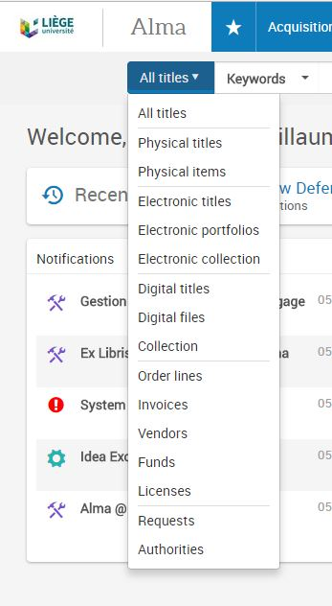
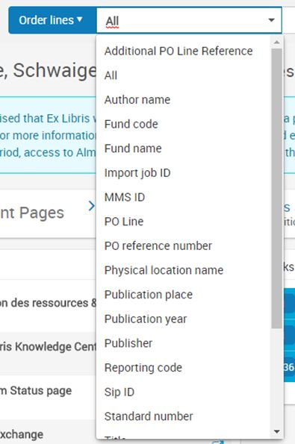
Chercher une PO line
1
Notes:
Dans la « Persistant Search », choisir « Order lines » puis choisir un domaine et taper ce que l’on cherche dans la champ de recherche.

Slide 68
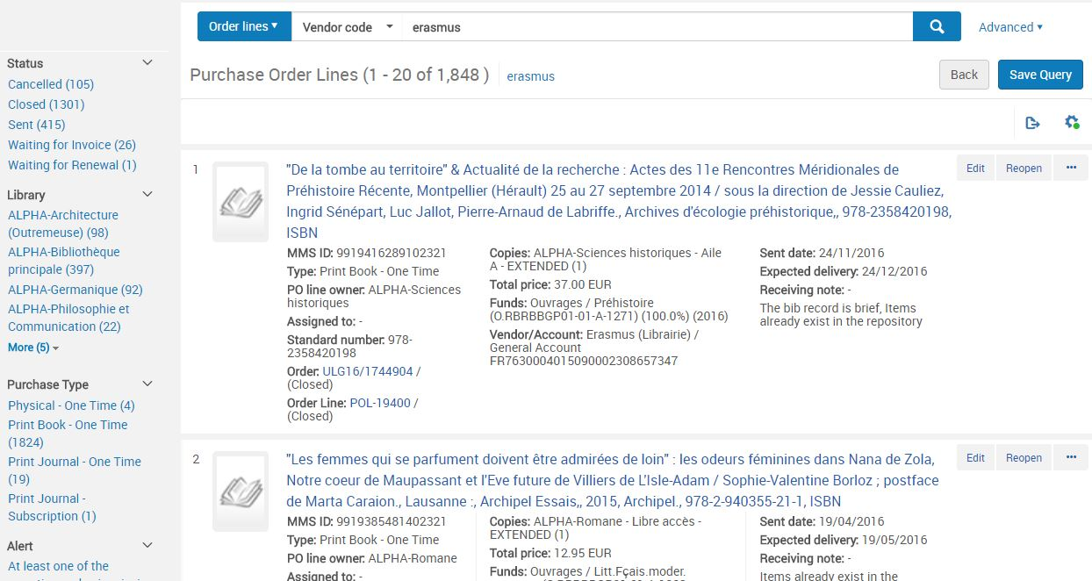
Chercher une PO line
2
3
Notes:
La liste des résultats de la recherche s’affiche. Ici, il s’agit d’un exemple de recherche sur le fournisseur (Vendor code).
2. Il est possible d’affiner la recherche grâce aux filtres. Il est possible, entre autre, de filtrer par statuts. En voici la liste :
In Review : La PO line doit être révisée. Il manque des informations et elle n’a pas été envoyée au fournisseur.
Manual Packaging / Auto Packaging : La PO line est en attente de packaging.
Ready : La PO line à été « packagée », fait partie d’un PO et est en attente d’être envoyée au fournisseur.
Sent : La PO line a été envoyée au fournisseur. Le document n’a pas encore été réceptionné.
Closed : La PO line est clôturée.
Waiting for (manual) renewal : La PO line est en attente de renouvellement (pour les souscriptions) manuel ou automatique.
Waiting for Invoice : La PO line est prête à être reliée à une Invoice Line (Facturation).
Under Evaluation / Under evaluation (Renewal) : La PO line est en cours d’évaluation, en vue d’un renouvellement ou non.
Deferred : La PO line est « mise en attente » pour un traitement ultérieur.
Canceled : La PO line est annulée, elle n’est pas supprimée.
Il est également possible de filtrer par bibliothèque, par fournisseur… en fonction de la recherche initiale.
Il est également possible de filtrer par alertes générées par Alma. Par exemple : PO lines dupliquées, informations manquantes…
3. Les options disponibles pour chaque PO line dépend de son statut. Voici les options qui peuvent être disponibles :
View : Permet de visualiser la PO line, sans pouvoir y apporter de modification. Disponible pour le statut « In Review » et via la Repository Search (« More Info »).
Edit : Permet d’éditer la PO line. Disponible pour tous les statuts sauf « In review ».
Change Bib Reference : Permet de modifier les données bibliographiques de la PO line. Attention, cela n’a aucun impact la notice de l’ouvrage. Les changements seront uniquement enregistrés au niveau de la PO line. Disponible avec tous les statuts sauf « Canceled ».
Cancel : Permet d’annuler une PO line. Disponible pour les statuts : « Sent », « In Review » et « Waiting for Renewal ».
Reopen : Permet de réactiver une commande annulée ou clôturée. La PO line repasse automatiquement en statut « In Review ». Disponible pour les statuts « Closed » et « Canceled ».
Close : Disponible pour les statuts « Waiting for Invoice » et « Waiting for Renewal ».

Slide 69
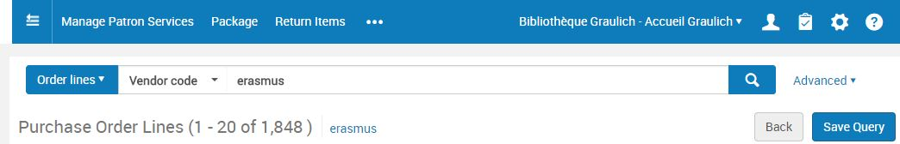
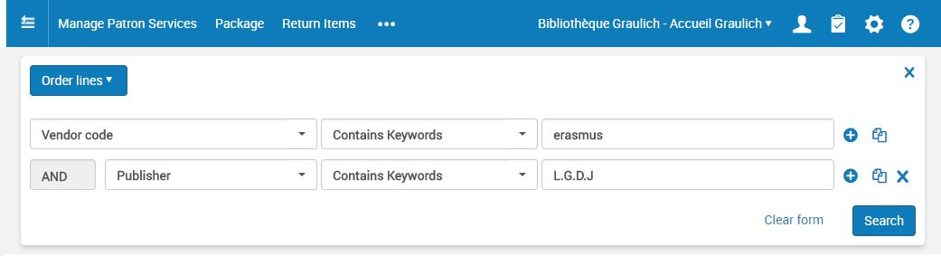
Chercher une PO line
4
Notes:
4. Il est également possible d’effectuer une recherche avancée en cliquant sur « Advanced » et d’ainsi combiner des critères de recherche.

Slide 70
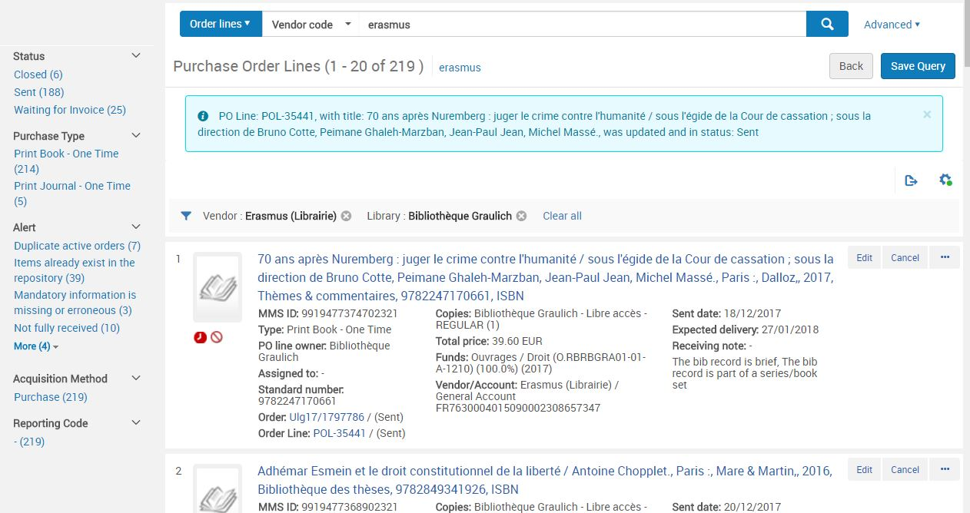
Chercher une PO line
Deux icônes spécifiques aux PO lines peuvent être visibles juste devant le titre de l’ouvrage :
Commande urgente
Commande avec restriction d’annulation
Notes:
Deux icônes spécifiques aux PO lines peuvent être visibles juste devant le titre de l’ouvrage :
Commande urgente : Si la case « Rush » a été cochée lors de la création de la PO line, stipulant ainsi qu’il s’agissait d’une commande urgente, l’icône d’une horloge rouge apparait devant le titre de la PO line en question. Il s’agit uniquement d’une indication visuelle pour la personne qui traite les PO lines. Cela n’a aucun impact sur le workflow.
Commande avec restriction d’annulation : Si la case « Cancellation restriction » a été cochée lors de la création de la PO line, stipulant que qu’il s’agissait d’une commande pour laquelle l’annulation n’est pas prévue, l’icône « interdiction » apparait devant le titre de la PO line en question. Si l’on clique sur le « Cancel » correspondant à cette PO line, une fenêtre s’ouvre, demandant la confirmation (ou non) de l’annulation. La « Cancellation restriction note » qui a éventuellement été ajoutée lors de la création de la PO line s’affiche également.

Slide 71

Chercher une PO line
1
Notes:
Il y a aussi moyen d’atteindre une PO line via :
1. La recherche sur « All titles », « Physical titles », … en cliquant sur le chiffre à côté de « Orders ». La (ou les) PO line s’affichent alors.

Slide 72




Chercher une PO line
2
3
Notes:
2. On peut également rechercher des PO lines via les « Vendors ». Lorsqu’on édite un fournisseur, il faut cliquer sur l’onglet « PO Lines » pour voir la liste de toutes les PO lines attachées au fournisseur en question.
3. Ou, via les « Funds and Ledgers ». Lorsqu’on édite un budget, il faut cliquer sur l’onglet « Transactions » pour voir la liste des PO Lines attachées au budget en question.

Slide 73
Plan
Workflow général des achats
Workflows particuliers
Gestion des PO lines
  Chercher une PO line
  Annuler une PO line
  Supprimer une PO line
  Clôturer une PO line
  Différer une PO line
  Relier un item à une PO line
  Supprimer un PO

Slide 74

Annuler une PO line
1
Notes:
Il est possible d’annuler une PO line. Cette opération ne supprime pas la PO line d’Alma et elle peut encore être éditée, même annulée. Cette option n’est disponible que pour les PO lines dont le statut est « Sent », « In Review » ou « Waiting for Renewal ».
Après avoir recherché la PO line que l’on veut annuler, comme vu précédemment, il faut cliquer sur le lien « Cancel » associé à la PO line en question. Celui-ci peut se trouver dans le bouton « … » en fonction de l’ordre que vous avez donné aux options.
ATTENTION :
Par cohérence, il ne faut pas oublier en cas d’annulation de commande et s’il n’y a aucun autre item/HOL associé à la notice bibliographique, de masquer les notices dans l’interface publique via la fonction « Suppress from discovery » au niveau du MD Editor !

Slide 75

Annuler une PO line
2
3
4
5
Notes:
Une fenêtre de confirmation d’annulation s’affiche alors.
2. Cancellation reason : Deux options sont disponibles dans la liste déroulante, « Library cancelled » et « Vendor cancelled », selon le cas où c’est la bibliothèque qui demande l’annulation de la commande ou si c’est le fournisseur qui l’annule.
3. Cancellation note : Permet d’ajouter une note manuelle indiquant la raison de l’annulation. Cette note s’ajoutera dans l’onglet « Notes » de la PO line.
Remarque : Pour un meilleur suivi ultérieur, il peut être très utile d’introduire une note pertinente sur les raisons de l’annulation.
4. Send Cancellation To Vendor : Cocher cette case permet l’envoi d’un mail automatique au fournisseur.
5. Cliquer sur « Confirm ».
L’item et le holding créé automatiquement par la POL line sont alors supprimés.

Slide 76
Plan
Workflow général des achats
Workflows particuliers
Gestion des PO lines
  Chercher une PO line
  Annuler une PO line
  Supprimer une PO line
  Clôturer une PO line
  Différer une PO line
  Relier un item à une PO line
  Supprimer un PO

Slide 77

Supprimer une PO line
Notes:
On peut supprimer les PO lines uniquement si elles ont le statut « Canceled », « In Review », « Auto/Manual Packaging » et « Deferred ». Il suffit de cliquer sur le lien « Delete » correspondant à la PO line à supprimer définitivement d’Alma. Une fenêtre s’ouvre alors, demandant la confirmation (ou non) de la suppression de la PO line.
Remarque : Il n’est pas possible de supprimer directement les PO lines « canceled » issues de la migration d’Aleph. Pour pouvoir les supprimer quand même, il suffit de cliquer sur le lien « Reopen ». La PO line passe alors en statut « In Review » et peut être supprimée.

Slide 78
Plan
Workflow général des achats
Workflows particuliers
Gestion des PO lines
  Chercher une PO line
  Annuler une PO line
  Supprimer une PO line
  Clôturer une PO line
  Différer une PO line
  Relier un item à une PO line
  Supprimer un PO

Slide 79

Clôturer une PO line
Notes:
Deux statuts de PO line permettent la clôture de celle-ci : « Waiting for Invoice » et « Waiting for Renewal ». Il n’est donc pas possible de clôturer une commande dont le statut serait « Sent », par exemple. Il faut donc que l’item lié à la PO line aie été réceptionné.
Il suffit de cliquer sur le lien « Close » correspondant à la PO line que l’on veut clôturer. Une fenêtre s’ouvre alors, demandant la confirmation (ou non) de la clôture de la PO line.

Slide 80
Plan
Workflow général des achats
Workflows particuliers
Gestion des PO lines
  Chercher une PO line
  Annuler une PO line
  Supprimer une PO line
  Clôturer une PO line
  Différer une PO line
  Relier un item à une PO line
  Supprimer un PO

Slide 81

Différer une PO line
A
B
Notes:
Alma permet de « différer », de « mettre en attente », des PO lines. En anglais, cela s’appelle le « Deferring ».
Seules les PO lines ayant le statut « In review » ou « Auto/Manual Packaging » peuvent être « différée ». En outre, les PO lines qui ont le la méthode d’acquisition « Purchase at vendor system » ne peuvent pas être différées.
En fonction du cas :
(A) Dans le menu Alma, cliquer sur « Review », dans la section « Purchase Order Lines » (s’il s’agit d’une PO line avec le statut « In Review »).
OU
(B) Dans le menu Alma, cliquer sur « Package », dans la section « Purchase Order » (s’il s’agit d’une PO line avec le statut « Manual Packaging »).
La suite des slides concernant le « Deferring » concerne un exemple fait avec une PO line en statut « In Review ».

Slide 82

Différer une PO line
1
Notes:
1. Cliquer sur l’option « Defer » correspondant à la PO line que l’on veut « différer ».

Slide 83

Différer une PO line
2
3
Notes:
2. Remplir les champs :
Deferral reminder : Permet d’indiquer la date à laquelle la PO line s’affichera dans les tâches (« Tasks list »). Après cette date, la PO line sera visible dans le menu « Review Deferred » (Menu Alma -> Purchase Order Lines -> Review Deferred).
Reason : Permet de choisir la raison pour laquelle on diffère la PO line. Actuellement il n’existe que deux choix dans la liste déroulante : « Waiting for fund confirmation » et « No fund ».
Note : Permet d’ajouter une note libre.
3. Cliquer sur « Defer ».

Slide 84
Différer une PO line
4
Notes:
Pour voir la liste des PO lines « deferred » :
4. Dans le menu « Acquisitions », cliquer sur « Review Deferred », dans la section « Purchase Order Lines ».

Slide 85

Différer une PO line
5
6
7
Notes:
5. On peut filtrer la liste grâce aux facettes.
6. Trois onglets permettent de naviguer entre les PO lines qui nous sont assignées (« Assigned to Me »), qui sont ne sont assignées à personne (« Unassigned ») et qui sont assignées à d’autres (« Assigned to Others ».). Seules les PO lines des onglets « Assigned to me » et « Unassigned » sont éditables.
Remarque : A noter que si l’on édite une PO line « Unassigned », elle nous est automatiquement assignée et ne peut plus être éditée par quelqu’un d’autre (à moins de la réassigner).
7. Voici les options disponibles pour gérer une PO line différée :
Edit : Permet d’éditer la PO line.
Assign to : Permet d’assigner la PO line différée à quelqu’un en choisissant dans une liste déroulante. On peut ajouter une note et envoyer un e-mail automatique à la personne en question.
Order now : Permet d’envoyer la PO line au fournisseur.
Reactivate : Permet de remettre la PO line dans le workflow habituel des acquisitions, à la même étape où elle était arrivée lorsqu’elle avait été différée.
Relink : Permet de relier la PO line à une autre notice bibliographique.
Change Bib Reference : Permet de modifier les données bibliographiques de la PO line. Attention, cela n’a aucun impact la notice de l’ouvrage. Les changements seront uniquement enregistrés au niveau de la PO line.
Cancel / Delete : Permet d’annuler/supprimer la PO line.
Release assignment : Uniquement dans l’onglet « Assigned to Me ». Permet de repasser la PO line en « Unassigned ».

Slide 86
Plan
Workflow général des achats
Workflows particuliers
Gestion des PO lines
  Chercher une PO line
  Annuler une PO line
  Supprimer une PO line
  Clôturer une PO line
  Différer une PO line
  Relier un item à une PO line
  Supprimer un PO

Slide 87

Relier un item à une PO line
Notes:
Pour relier un item à une PO line, il suffit, lorsqu’on a le rôle de « Physical Operator », d’éditer l’item et de choisir la PO line dans le champ « PO line ».

Slide 88
Plan
Workflow général des achats
Workflows particuliers
Gestion des PO lines
  Chercher une PO line
  Annuler une PO line
  Supprimer une PO line
  Clôturer une PO line
  Différer une PO line
  Relier un item à une PO line
  Supprimer un PO

Slide 89

Supprimer un PO
1
Notes:
Il est également possible de supprimer tout un PO à la fois, à condition qu’aucune PO line en faisant partie n’ait été réceptionnée, activée ou liée à une Invoice line.
Voici la procédure à suivre :
1. Cliquer sur « Delete PO », dans le menu Alma, dans la section « Purchase Order ».

Slide 90

Supprimer un PO
2
3
4
Notes:
2. Select PO : Taper ou chercher la PO que l’on souhaite supprimer.
3. Cliquer sur « Delete PO ». Une fenêtre s’ouvre alors, demandant la confirmation (ou non) de la suppression du PO.
4. On peut ensuite cliquer sur le bouton « Monitor jobs » pour visualiser le résultat de la suppression.

Slide 91

Supprimer un PO
5
6
Notes:
S’affiche alors la liste des jobs qui ont tourné.
5. On peut voir si la suppression s’est déroulée avec succès ou si, au contraire, elle a échoué.
6. Le bouton « Actions » permet de voir le rapport du job (« Report ») ou de voir un détail des évènements (« Events »).

